Slide 1
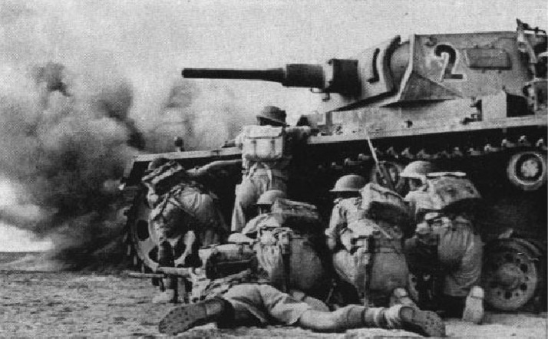

РОЛЬ ЖЕНЩИНЫ
ВО ВРЕМЯ
ВОЙНЫ
2013 р.

Slide 2
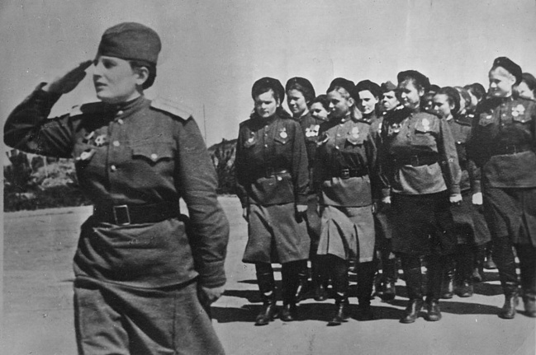
ЖЕНЩИНА И ВОЙНА
Женщина и война. Казалось бы, эти понятия несовместимы. Изначальным предназначением женщины было продолжение человеческого рода, сохранение домашнего очага, воспитание детей, умиротворение воинственности мужчин. Но когда пришла Великая Отечественная война, в которой решалась судьба народов, почти миллион женщин взяли в руки винтовки и надели солдатские шинели.

Slide 3
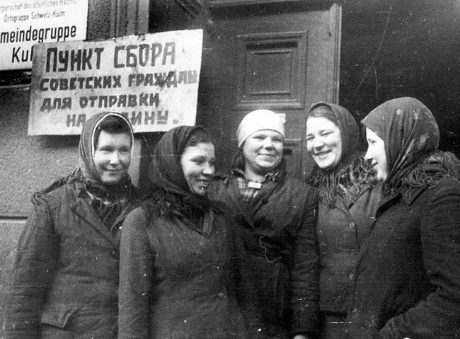
С первых дней войны они подавали заявления об отправке их в действующую армию
В ряды защитников Родины встали около 500 тыс. девушек, из них 200 тыс. комсомолок. 70% мобилизованных девушек служили в действующей армии.
Советские женщины служили в войсках Противовоздушной обороны страны (1/4 всех бойцов) и в Военно-Морском флоте. Они были связистками и летчицами, санинструкторами на передовой, врачами в военно-медицинских учреждениях, ходили, наравне с мужчинами, в разведку. Из женщин было сформировано 3 авиационных полка, бойцы которых с честью сражались за освобождение своей земли от фашистских захватчиков.

Slide 4
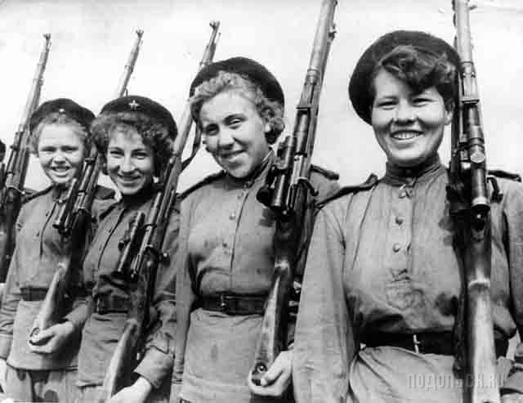
Двести тысяч из них награждены боевыми орденами, 90 стали Героями Советского Союза. Свыше двухсот женщин были удостоены высшего знака солдатской доблести ордена Славы, который невозможно получить ни за какие заслуги, кроме подвига на поле боя.
Четыре женщины стали полными кавалерами этого ордена.
Давая оценку ратному подвигу советских женщин, прошедших с воинами - мужчинами весь боевой путь, Маршал Советского Союза А.И. Еременко писал: «Едва ли найдется хоть одна военная специальность, с которой не справились бы наши отважные женщины так же хорошо, как их братья, мужья, отцы».

Slide 5
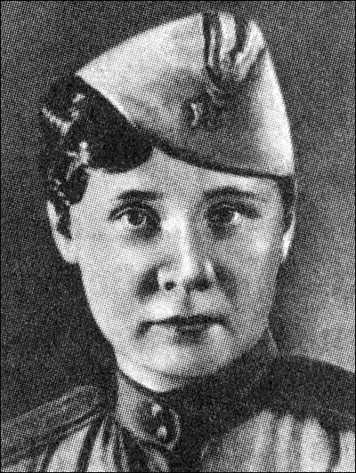
Барамзина Татьяна Николаевна
12.12.1919 г. [Глазов ] - 05.07.1944 г.
В 1943 году пошла служить в Красную Армию. В 1944 году окончила Центральную школу снайперов.
С апреля 1944 года Татьяна Барамзина на фронтах Великой Отечественной войны.
В первых боях она уничтожила из снайперской винтовки 16 солдат противника,
но в дальнейшем из-за плохого зрения ей было запрещено быть снайпером и она перешла в телефонистки.

Slide 6
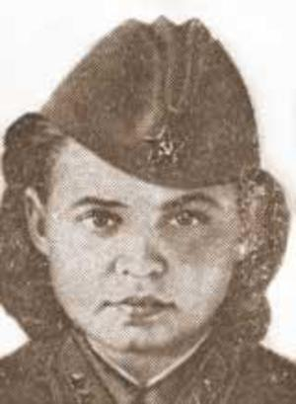
Боровиченко Мария Сергеевна
21 октября 1925 г. - 14 июля 1943 г.
Санитарка 32-го гвардейского артиллерийского полка (13-я гвардейская стрелковая дивизия, 5-я гвардейская армия, Воронежмкий фронт), гвардии сержант.
В РККА с 11 августа 1941 года. Участвовала в обороне Киева, Сталинграда и в Курской битве.

Slide 7
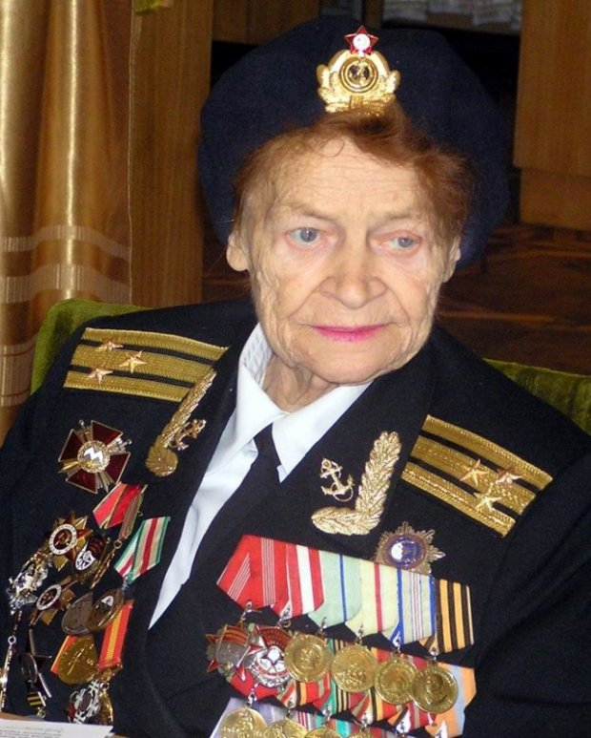
Завалий Евдокия Николаевна
Человек удивительной судьбы и с уникальной в истории военно-морского флота биографией. Гвардии полковник морской пехоты Евдокия Завалий — единственная представительница слабого пола, которая в годы Второй мировой войны возглавляла действующий на передовой линии фронта взвод морских пехотинцев.

Slide 8
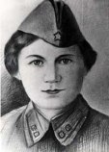
Пушина Федора Андреевна
13.11.1923 г..- 6 ноября 1943 г.
Родилась в дер. Тукмачи. Украинка. В Красной Армии с 1942 г.
На фронте с августа 1942 г. Военфельдшер 520-го стр. полка (167-я стр. дивизия, 38-я армия, 1-й Украинский фронт) лейтенант медицинской службы Награждена орденами Ленина, Красной Звезды.
Похоронена в Киеве.

Slide 9
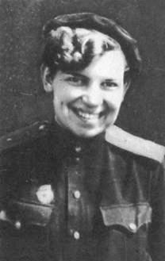
Высоцкая Анна Григорьевна
В 1941 году Анна Высоцкая ушла на фронт. Вместе с ней были зачислены в ряды Красной Армии три её брата — Яков, Антон и Леонид. Домой вернулся только Яков…
Высоцкая была зачислена 145-й отдельную авиаэскадрильи, выполнявшей задания командования по связи и базировавшуюся в Тбилиси. Затем перешла в женский 46-й гвардейский ночной бомбардировочный авиационный полк. Стала лётчицей в звене Марины Чечнёвой.

Slide 10
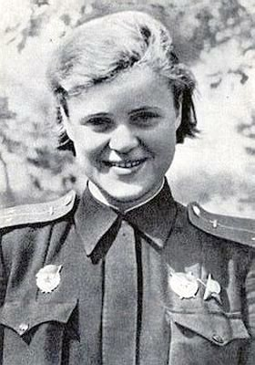
Руднева Евгения Максимовна
В Красной Армии — с октября 1941 года, окончила штурманскую школу. На фронтах Великой Отечественной войны — с мая 1942 года, была штурманом экипажа. Штурман 46-го гвардейского ночного бомбардировочного авиаполка гвардии старший лейтенант Е. М. Руднева совершила 645 боевых ночных вылетов на уничтожение переправ, железнодорожных эшелонов, живой силы и техники противника.

Slide 11
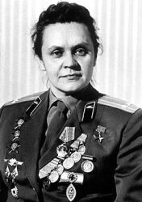
Левченко Ирина Николаевна
Участница Великой Отечественной войны с июня 1941 года. Летом 1941 г. в числе сандружинниц прибыла в штаб 28-й армии в г. Киров Смоленской области. Служила в операционно-перевязочном взводе, затем санинструктором роты 744-го стрелкового полка (149-я стрелковая дивизия, 61-я армия, Брянский фронт). К маю 1942 года санинструктор Левченко И. Н. вынесла с поля боя и оказала первую медицинскую помощь 168-и раненым.

Slide 12
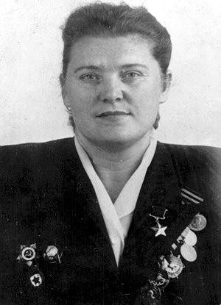
Парфёнова Зоя Ивановна
В Красной Армии — с октября 1941 года. В 1942 году окончила курсы при Энгельсской военной авиационной школе. В действующей армии — с мая 1942 года. Член ВКП(б)/КПСС с 1943 года.
Заместитель командира эскадрильи 46-го гвардейского ночного бомбардировочного авиаполка гвардии старший лейтенант Парфёнова З. И. к февралю 1945 года совершила 739 боевых вылетов на бомбардировку складов с боеприпасами, переправ, скоплений живой силы и техники противника.

Slide 13
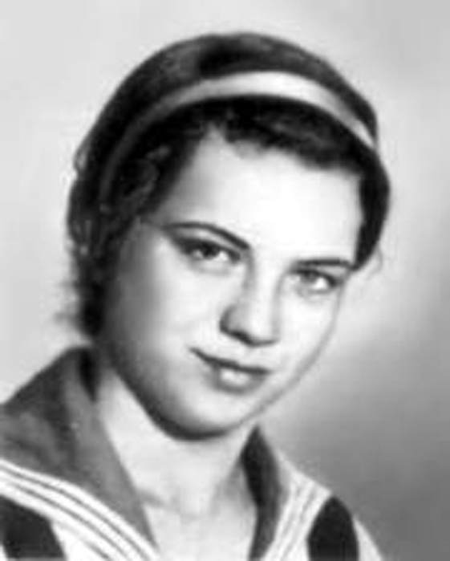
Ковшова Наталья Венедиктовна
С началом Великой Отечественной войны ушла добровольцем в Красную армию. Окончила курсы снайперов. На фронте с октября 1941 года.
В сражении под Москвой воевала в рядах 3-й Московской коммунистической стрелковой дивизии.
На личном счету снайпера Ковшовой 167 истреблённых фашистских солдат и офицеров.

Slide 14
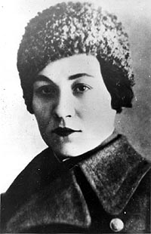
Октябрьская Мария Васильевна
Советский танкист, Герой Советского Союза. В годы Великой Отечественной войны на собственные сбережения построила танк Т-34 «Боевая подруга», став его механиком-водителем.

Slide 15
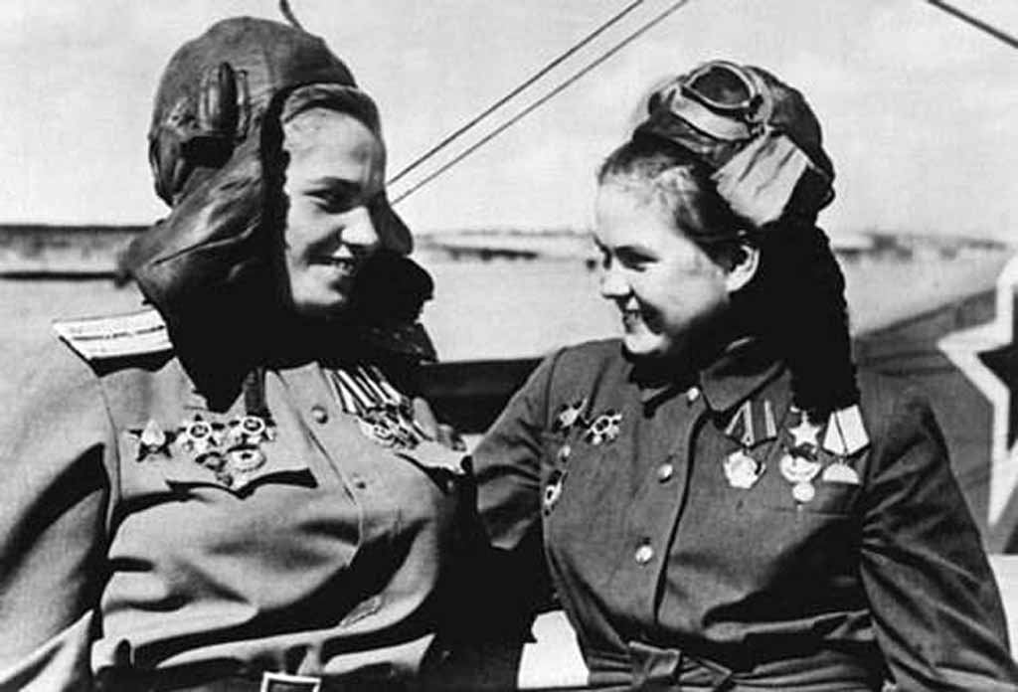
Спасибо за внимание!!!

